Slide 1



Cidadania e Meio Ambiente

Slide 2


CIDADANIA
Respeitar as Leis e cumprir os seus DEVERES
Conhecer e usufruir dos seus DIREITOS

Slide 3

CIDADANIA NO TRÂNSITO
... consiste em conhecer as leis e normas que regem o trânsito brasileiro; gozar dos benefícios que lhe são de direito e respeitar o direito dos demais cidadãos.
O exercício da cidadania, no trânsito, é fator indispensável para que a vida em sociedade seja possível.
O trânsito em condições seguras é um direito de todos e DEVER dos Órgãos e Entidades componentes do SNT.

Slide 4

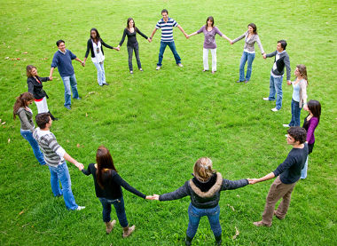
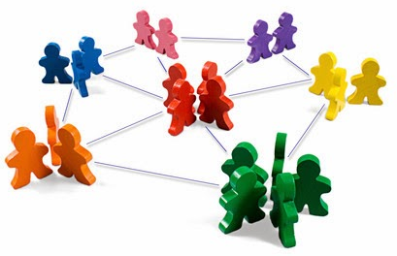
RELACIONAMENTO INTERPESSOAL
INDIVÍDUO
GRUPOS SOCIAIS
SOCIEDADE

Slide 5

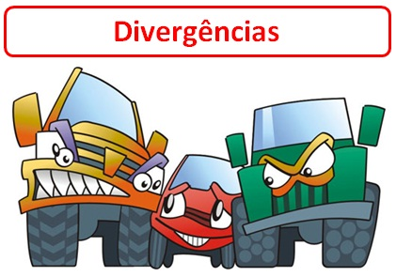
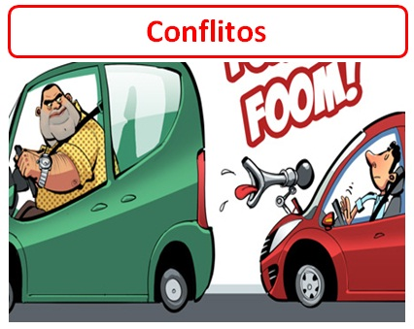
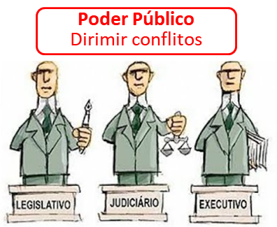
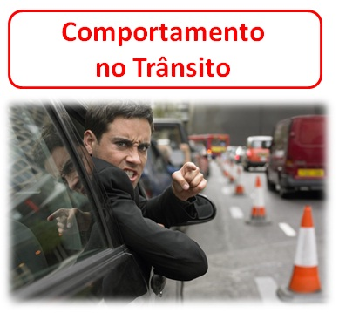
O INDIVÍDUO E O ESTADO

Slide 6
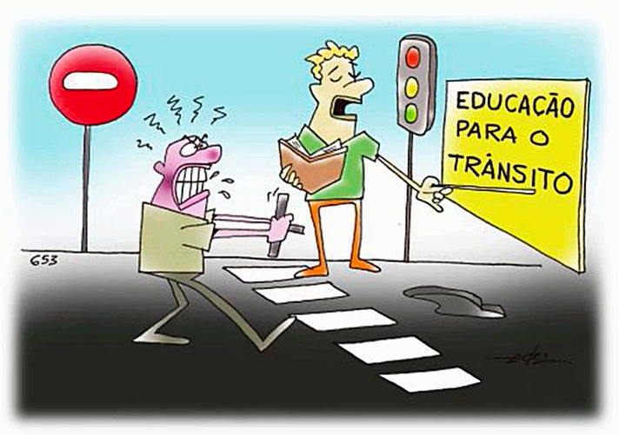
CIDADANIA
Relacionamento interpessoal é um conceito do âmbito da sociologia e psicologia, que significa uma relação entre duas ou mais pessoas.
Este tipo de relacionamento é marcado pelo contexto onde ele está inserido, podendo ser um contexto familiar, escolar, de trabalho ou de comunidade.

Slide 7

CIDADANIA
O relacionamento interpessoal implica uma relação social em que cada indivíduo representa uma engrenagem desta enorme máquina chamada sociedade.

Slide 8

O INDIVÍDUO CIDADÃO
É importante saber que, além do papel de condutor, o motorista deverá ter sempre em mente que, quando se encontra no trân­sito, ele está dividindo espaços com outros indivíduos (pedestres, ciclistas, animais e outros condutores), que também necessitam utilizar as vias.

Slide 9
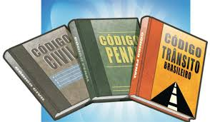
RESPONSABILIDADE DO CONDUTOR
Administrativa e Criminal
O condutor de veículo está sujeito a responder Administrativa e Criminalmente pelos atos praticados como motorista, conforme consta no CTB e outras normas da legislação brasileira.

Slide 10
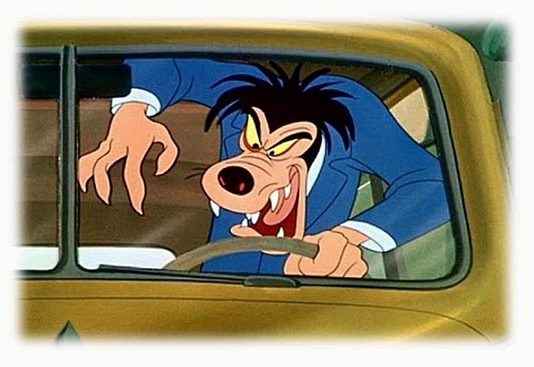
RESPONSABILIDADE DO CONDUTOR
É preciso também lembrar que o condutor tem a nobre missão de ser um condutor exemplar, pois seu comportamento adequado na condução do veículo pode influenciar no comportamento de futuros motoristas, os quais hoje são seus passageiros.

Slide 11

RESPONSABILIDADE DO CONDUTOR
Além disso, é de grande importância que o motorista se conscientize da necessidade de se comportar de forma educada, tratando os outros usuários do trânsito sempre com cortesia.

Slide 12

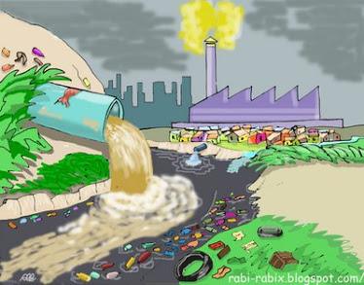
MEIO AMBIENTE
POLUIÇÃO
...é o resultado de qualquer tipo de ação ou obra humana capaz de provocar danos ao meio ambiente.
É a introdução na natureza de substâncias nocivas à saúde humana, aos outros animais e ao próprio ambiente, que altera de forma significativa o equilíbrio dos ecossistemas.

Slide 13
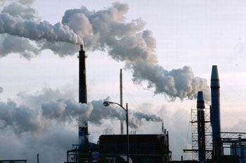
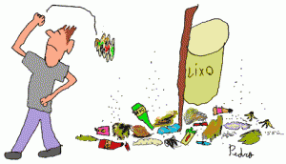
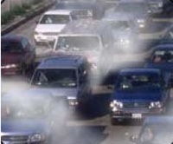
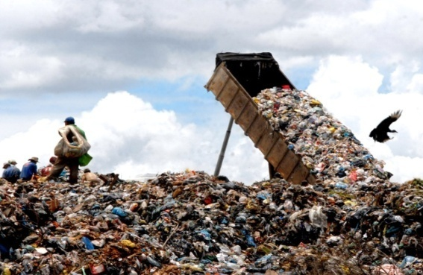
AGENTES POLUIDORES
Fábricas
São os GERADORES da Poluição
Pessoas
Veículos
Lixões

Slide 14
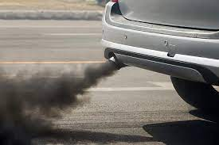
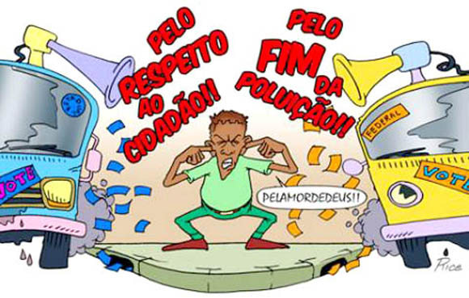
Principais tipos de POLUIÇÃO
Poluição do Ar
Poluição Sonora

Slide 15
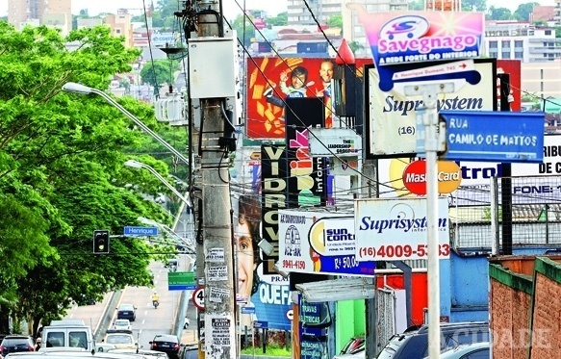
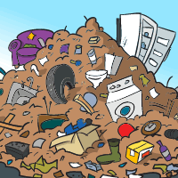
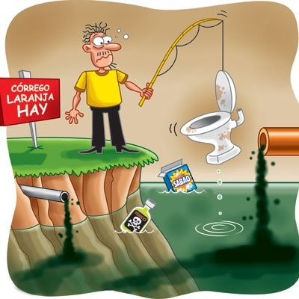

Outros tipos de POLUIÇÃO
Poluição do Solo
Poluição Visual
Poluição da Água
Poluição
Radioativa

Slide 16
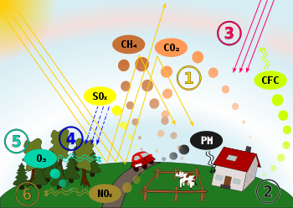
POLUENTES...
Dióxido de Carbono
Elementos causadores da Poluição
Gás Metano
Clorofluorcarbono
Dióxido de Enxofre
Material Particulado
Ozônio
Óxido de Nitrogênio

Slide 17
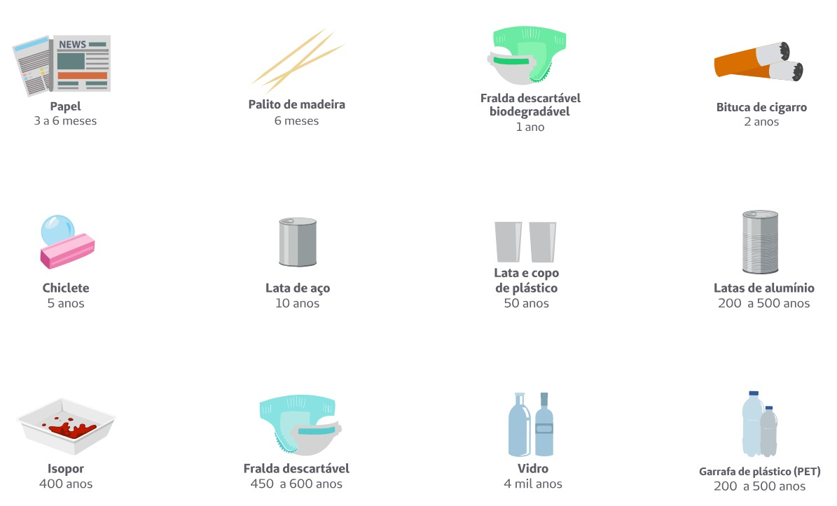

POLUENTES
Tempo de DECOMPOSIÇÃO
PAPEL
3 a 6 meses
COPO E LATA
DE PLÁSTICO
50 ANOS
FRALDA
BIODEGRADÁVEL
1 ano
CHICLETES
5 anos
LATA DE
AÇO
10 anos
GUIMBA DE
CIGARRO
2 anos
ISOPOR
400 anos
GARRAFA DE
PLÁSTICO
200 anos
FRALDA
DESCARTÁVEL
600 anos
PNEU
600 anos
LATA DE
ALUMÍNIO
500 anos
GARRAFA DE
VIDRO
4000 anos

Slide 18
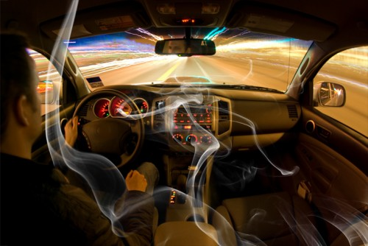
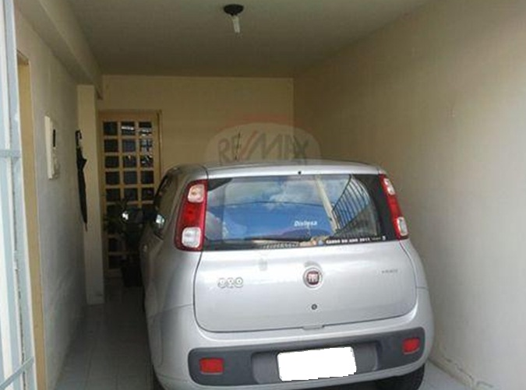

POLUIÇÃO DO AR
PERIGO
Ao funcionar o motor do veículo NÃO fique parado em ambiente fechado, o gás acumulado pode causar MORTE.
Monóxido de Carbono
►Trata-se de um gás...
Imperceptível
LETAL

Slide 19
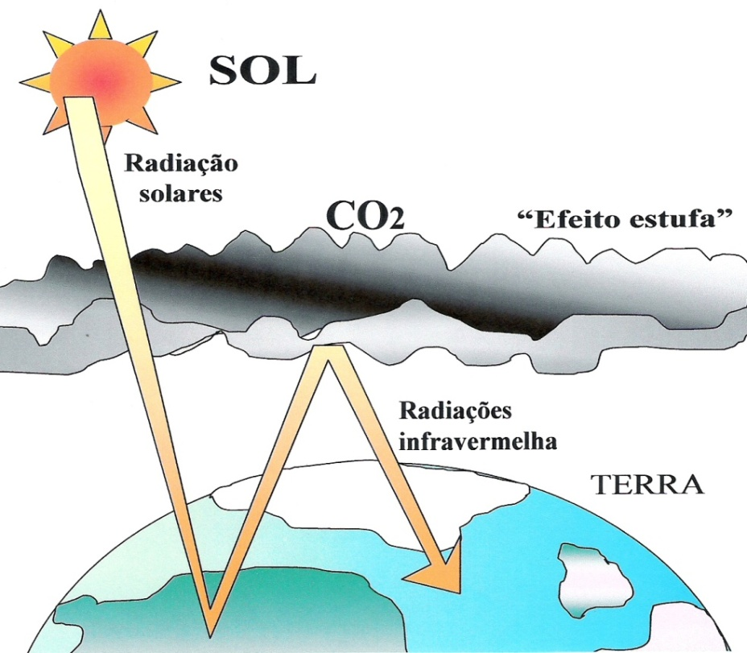
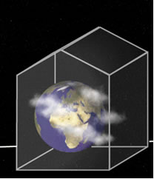
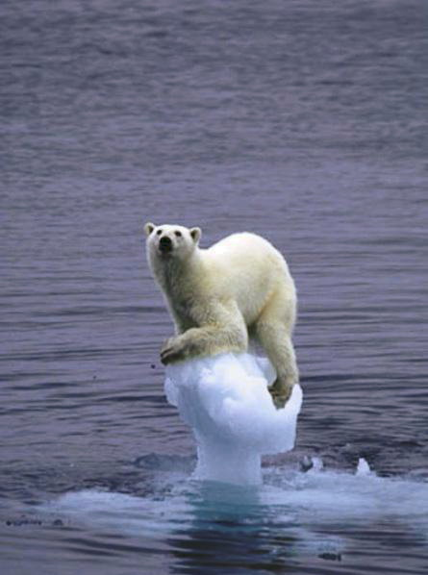

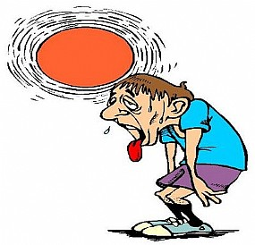
POLUIÇÃO DO AR
Dióxido de Carbono – CO₂
Efeito Estufa
Geleiras e Fauna
Aquecimento
Global

Slide 20
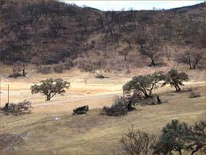
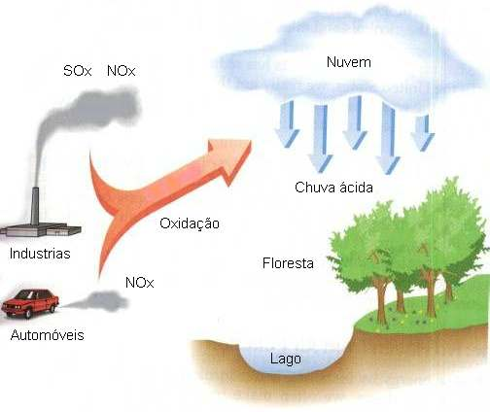
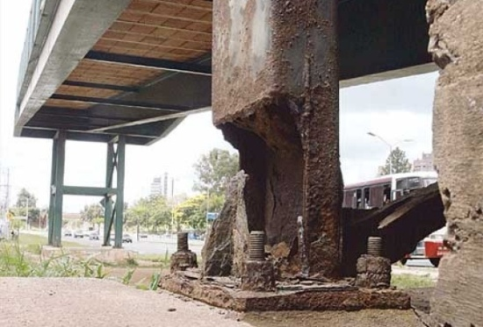
POLUIÇÃO DO AR
Desertificação
Dióxido de Enxofre – SO₂
Chuva Ácida
Corrosão

Slide 21
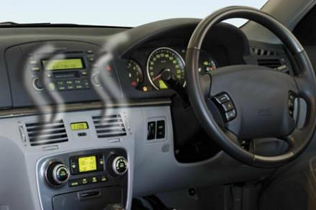
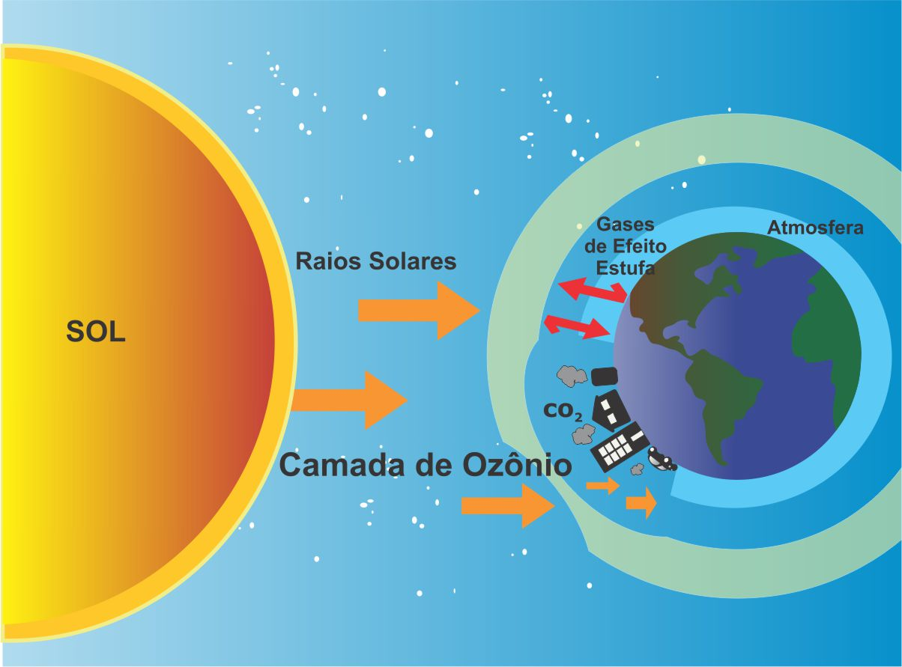
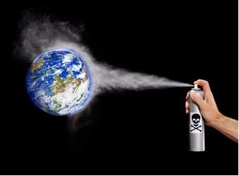
POLUIÇÃO DO AR
Ar Condicionado
Clorofluorcarbono – Gás CFC
Camada de Ozônio
Aerosóis

Slide 22
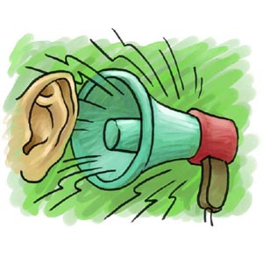

POLUIÇÃO SONORA
Decibéis | Exemplo de Situação | Danos à Saúde
- de 60 | Conversação normal | Tranquilo, sem males à saúde
60 a 80 | Secador de cabelo | Estressante: causa insônia e irritação
+ de 80 | Fogos de artifício | Danos nocivos à audição
Todo ruído acima de 80 dB pode causar dano nocivo à audição.
Veja na tabela à seguir o tempo máximo tolerável de exposição:

Slide 23
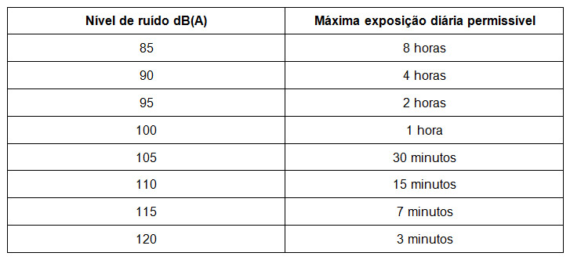
POLUIÇÃO SONORA
► Acima de 120 dB, os danos à audição são imediatos e irreversíveis ◄

Slide 24
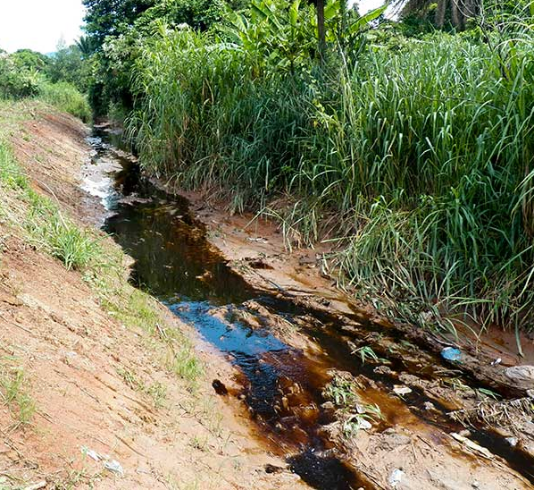
POLUIÇÃO DO SOLO
CHORUME
É um líquido escuro e malcheiroso que se encontra em áreas com acúmulo de lixo, resultante da decomposição de matéria orgânica, comumente encontrado nos lixões.
O Chorume tem alto poder de contaminação
do solo e dos lençóis freáticos.

Slide 25
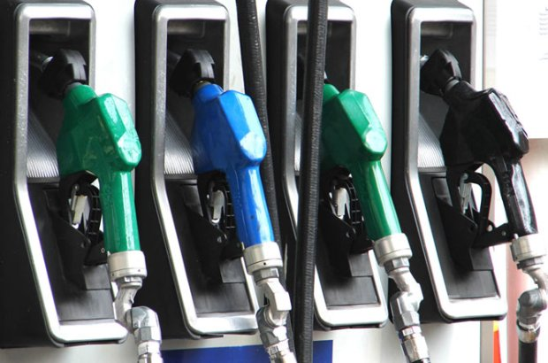

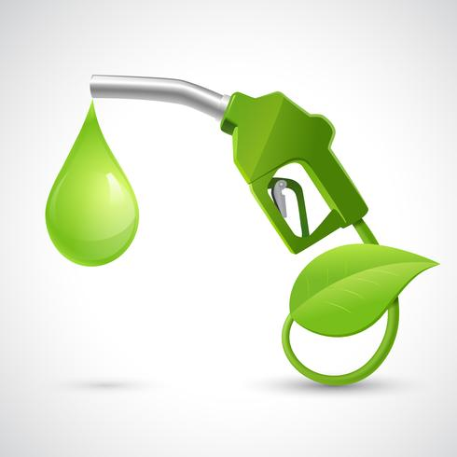
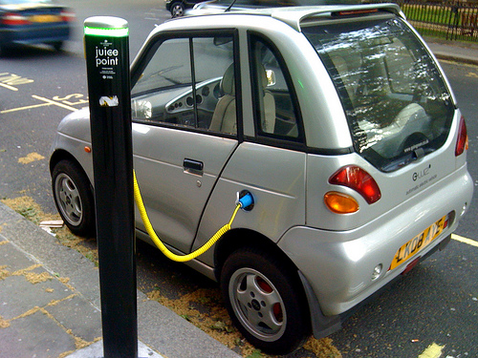
TIPOS DE COMBUSTÍVEIS
SUSTENTABILIDADE
ELÉTRICO
DIESEL
GASOLINA
ETANOL
GNV

Slide 26

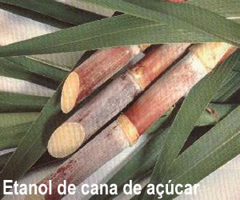

ETANOL
Polui a metade, se comparado à Gasolina
Matéria Prima
Cana de Açúcar
►Milho Verde
►Batata Doce
►Beterraba
... também é conhecida por vinhoto, ou restilo.
Resíduo pastoso e malcheiroso resultante da fermentação da cana-de-açúcar para a obtenção do etanol. É altamente poluente e se dispersado inadequadamente nos rios devasta toda a sua fauna e flora.
VINHAÇA

Slide 27
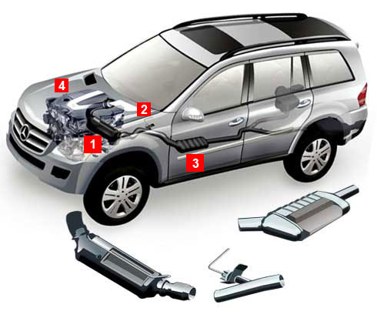
MENOS POLUIÇÃO
Dispositivos do Veículo
CATALISADOR
CÂNISTER
INJ. ELETRÔNICA
SILENCIADOR
Kit GNV

Slide 28
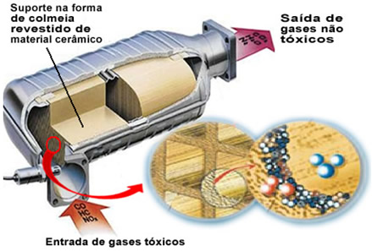
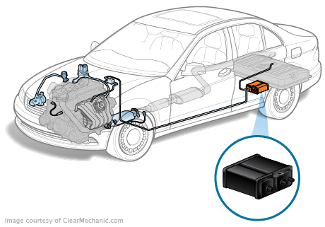
DISPOSITIVOS DO VEÍCULO
CATALISADOR
CÂNISTER

Slide 29
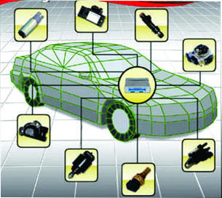
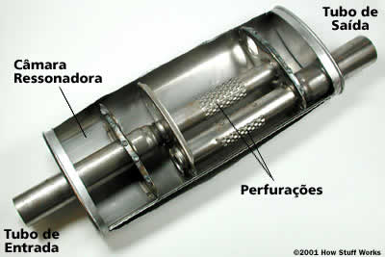
DISPOSITIVOS DO VEÍCULO
INJ. ELETRÔNICA
SILENCIADOR

Slide 30
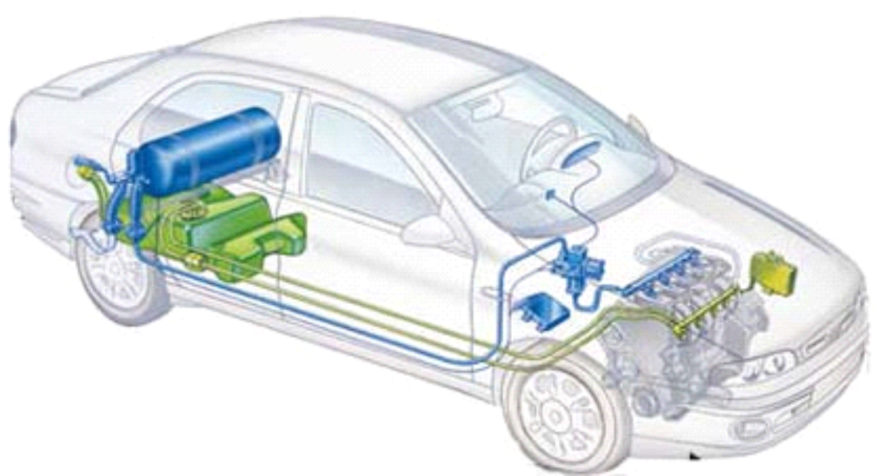
DISPOSITIVOS DO VEÍCULO
Kit GNV

Slide 31

RECOMENDAÇÕES
►Desligar o motor nas paradas prolongadas
►Manter em dia a Revisão e Manutenção do veículo
►Observar a vida útil dos filtros de ar e de óleo
►Verificar o estado de conservação do escapamento
►Não utilizar equipamentos sonoros indevidamente

Slide 32


ÓRGÃOS AMBIENTAIS
IBAMA
PROCONVE
Programa de Controle da Poluição do Ar Causada por Veículos Automotores.
CONAMA
Responsabilidade do...
SISNAMA
SMMA
FEAM

Slide 33


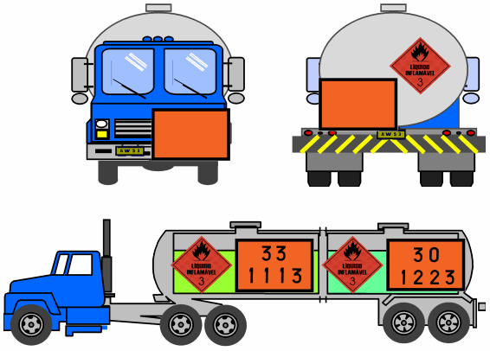
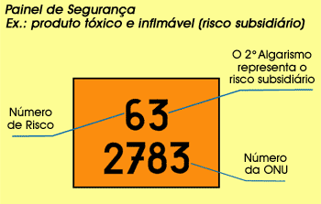
PRODUTOS PERIGOSOS

Slide 34
INFRAÇÕES COMUNS
Usar o veículo para arremessar, sobre os pedestres, água ou detritos.
Média
4 Pontos / R$ 130,16
Art. 171 CTB
Atirar ou abandonar, na via, objetos ou substâncias.
Média
4 Pontos / R$ 130,16
Art. 172 CTB
Usar a buzina de forma prolongada ou sucessiva, ou nos horários e locais proibidos.
Leve
3 Pontos / R$ 88,38
Art. 227 CTB
Usar equipamentos de som com frequência acima do permitido.
Grave / Retenção
5 Pontos / R$ 195,23
Art. 228 CTB
Transitar com o veículo, danificando a via; derramando a carga, combustível ou óleo.
Gravíssima / Retenção
7 Pontos / R$ 293,47
Art. 231 CTB

Slide 35

AÇÕES SUSTENTÁVEIS
►Mantenha seu veículo sempre bem regulado
►Evite acelerar desnecessariamente
►Opte, sempre que possível, pelo Transporte Coletivo
►Não queime lixo
►Separe o lixo de maneira correta para Reciclagem
►Denuncie agressões ao Meio Ambiente
►Utilize moderadamente o som automotivo

Slide 36
QUESTÕES COMENTADAS
01. Atualmente, em nosso planeta, os principais meios de poluição do ar são:
a) As queimadas.
b) As residências.
c) Os veículos automotores e as indústrias.
d) Os pedestres.

Slide 37
QUESTÕES COMENTADAS
02. O meio ambiente engloba em seus estudos gerais
a) o homem, a natureza e os catalisadores.
b) o homem, a natureza e os poluentes.
c) o homem, as perspectivas teóricas e as mutações da fauna.
d) o homem, a natureza e os seus elementos.

Slide 38
QUESTÕES COMENTADAS
03. Podemos afirmar que o tipo de motor mais comum usado nos veículos atuais é
a) o motor elétrico.
b) o motor à água.
c) o motor térmico.
d) o motor hidráulico.

Slide 39
QUESTÕES COMENTADAS
04. Ruído é um tipo de poluição:
a) Radioativa.
b) Atmosférica.
c) Sonora.
d) Aquática.

Slide 40
QUESTÕES COMENTADAS
05. O CONAMA e as agências ambientais, dos Estados e dos Municípios, têm como principais preocupações:
a) A conservação e a segurança das estradas.
b) A melhoria do fluxo de veículos nas vias urbanas.
c) A fiscalização da produção de veículos.
d) A defesa da saúde e do meio ambiente.

Slide 41
QUESTÕES COMENTADAS
06. No trânsito, o cidadão deve:
a) Seguir, sempre, a escolha de todos.
b) Ser parcial e individual.
c) Atuar, sempre, conforme seus interesses próprios.
d) Observar e respeitar o direito dos demais.

Slide 42
QUESTÕES COMENTADAS
07. Os veículos que apresentam maior potencial de poluição do ar são aqueles que
a) utilizam motor elétrico.
b) são movidos à tração animal.
c) utilizam como combustível o diesel e a gasolina.
d) utilizam gás natural.

Slide 43
QUESTÕES COMENTADAS
08. O uso do dispositivo catalisador, na saída do escapamento, tem como objetivo:
a) Economizar combustível.
b) Aumentar a potência do motor.
c) Diminuir o ruído do motor.
d) Diminuir a emissão de gases nocivos.

Slide 44
QUESTÕES COMENTADAS
09. As inspeções periódicas de emissão de gases, nos veículos automotores, podem ajudar a melhorar as condições de vida dos habitantes dos centros urbanos, pois objetivam:
a) Contribuir para a segurança dos veículos.
b) Reduzir a emissão de poluentes.
c) Diminuir o desgaste do motor.
d) Diminuir a camada de ozônio.

Slide 45
QUESTÕES COMENTADAS
10. Dentre os tipos de poluição causados pelos veículos automotores, destacam-se dois, em razão do seu alto potencial de poluição. São eles: a poluição
a) do ar e visual.
b) radioativa e sonora.
c) sonora e do ar.
d) do solo e da água.

Slide 46
QUESTÕES COMENTADAS
11. É incorreto afirmar que:
a) O ser humano deve buscar meios para que sua produção industrial possa guiar sua conduta.
b) Os termos “MEIO” e “AMBIENTE” são equivalentes.
c) O meio ambiente engloba o homem, a natureza e seus elementos.
d) A natureza é finita e pode ser degradada pela má utilização de seus recursos.

Slide 47
QUESTÕES COMENTADAS
12. É característica dos veículos movidos a óleo diesel, a forte emissão de
a) ozônio.
b) gás carbônico.
c) monóxido de carbono.
d) fumaça preta.

Slide 48
QUESTÕES COMENTADAS
13. Ser cidadão é zelar pelos direitos comuns à sociedade e
a) fazer uso da buzina, quando e onde quiser.
b) defender sua posição social.
c) ser um político atuante.
d) respeitar as regras, leis e normas estabelecidas para o bem comum.

Slide 49
QUESTÕES COMENTADAS
14. Sons, ruídos e vibrações são considerados poluição:
a) Sonora.
b) Do ar.
c) Da água.
d) Nenhuma das alternativas estão corretas.

Slide 50
QUESTÕES COMENTADAS
15. A emissão de fuligem, pode causar:
a) Problemas respiratórios.
b) Estresse.
c) Irritação nos olhos.
d) Todas as afirmativas estão corretas.

Slide 51
QUESTÕES COMENTADAS
16. Um dos principais problemas urbanos é o excesso de emissão de ruídos (poluição sonora). Os proprietários de veículos podem ajudar na redução deste problema, da seguinte forma:
a) Utilizando combustível especial.
b) Mantendo em bom estado de conservação o silenciador do escapamento.
c) Instalando equipamentos não originais.
d) Utilizando livremente os dispositivos sonoros dos veículos.

Slide 52
QUESTÕES COMENTADAS
17. Os produtos perigosos serão identificados nos veículos que os transportam pelo:
a) Adesivo com logomarca da empresa.
b) Pelo Rótulo de Risco e Painel de Segurança com o n° do risco e o n° do produto conforme padrão da ONU.
c) Número de risco e marca da empresa.
d) Todas acima estão erradas.

Slide 53
QUESTÕES COMENTADAS
18. Para reduzir a poluição sonora, devemos evitar:
a) Cantar enquanto se desloca pelas vias.
b) Escapamento aberto, buzinas estridentes e som muito alto.
c) Ligar o rádio do carro enquanto dirige.
d) Falar em voz alta com os ocupantes do veículo.

Slide 54
QUESTÕES COMENTADAS
19. Absorve os vapores de gasolina:
a) Injeção eletrônica.
b) Cânister.
c) Canalizador.
d) Todas as afirmativas acima.

Slide 55
QUESTÕES COMENTADAS
20. O órgão responsável pela regulamentação dos padrões de qualidade do ar é:
a) O Conselho Nacional do Meio Ambiente (CONAMA).
b) O PROCONVE.
c) Departamento Estadual de Trânsito (DETRAN).
d) A Secretaria de Estado do Meio Ambiente.

Slide 56
QUESTÕES COMENTADAS
21. Não constitui efeitos danosos do ruído:
a) Insônia.
b) Irritabilidade.
c) Dores de cabeça.
d) Efeito estufa.

Slide 57
QUESTÕES COMENTADAS
22. Respirar a fumaça produzida por caminhões, ônibus e automóveis traz prejuízo à saúde humana. Como o Código de Trânsito Brasileiro prevê ações que evitem esses danos?
a) Controlando as emissões de gases e de ruídos.
b) Determinando o uso de máscaras.
c) Determinando rodízio nos grandes centros urbanos.
d) Incentivando o uso de veículos a diesel.

Slide 58
QUESTÕES COMENTADAS
23. Conduzir veículo produzindo fumaça, gases ou partículas em níveis superiores aos fixados pelo CONTRAN é:
a) Tolerável e aceito pelas autoridades de trânsito.
b) Agressão ao meio ambiente, sujeito a multa.
c) Um tipo de poluição sonora.
d) Perfeitamente legal.

Slide 59
QUESTÕES COMENTADAS
24. O excesso de anúncios, cartazes, banners e outdoors afixados em pontos estratégicos em vias públicas é uma poluição:
a) Sonora.
b) Atmosférica.
c) Visual.
d) Hídrica.

Slide 60
QUESTÕES COMENTADAS
25. A falta de conservação e a desregulagem dos veículos provoca:
a) Poluição atmosférica.
b) Poluição sonora.
c) Desgaste prematuro do veículo.
d) Todas as alternativas acima.

Slide 61
QUESTÕES COMENTADAS
26. Qual dos elementos abaixo demora mais tempo para se decompor?
a) Papel.
b) Copo de plástico.
c) Goma de mascar.
d) Isopor.

Slide 62
QUESTÕES COMENTADAS
27. O que polui o solo, contaminando os lençóis d’água subterrâneos, é um lixo líquido chamado
a) Chorume.
b) Gasoso.
c) Sólido.
d) Radioativo.

Slide 63
QUESTÕES COMENTADAS
28. O trânsito pode provocar os seguintes problemas ambientais:
a) Poluição sonora.
b) Poluição visual.
c) Poluição do ar.
d) Todas as alternativas acima.

Slide 64
QUESTÕES COMENTADAS
29. Não jogue pontas de cigarro nas estradas. Elas podem provocar:
a) Derrapagem.
b) Incêndios florestais.
c) Contaminação das águas.
d) Explosão em contato com o asfalto.

Slide 65
QUESTÕES COMENTADAS
30. Sobre emissão sonora, marque a alternativa que completa corretamente a sentença a seguir: Ruídos acima de ___________ causam danos imediatos e irreparáveis à audição.
a) 120 decibéis.
b) 110 decibéis.
c) 100 decibéis.
d) 80 decibéis.

